Slide 1
以服務導向為基礎的資訊資源管理
－以本校系統再利用為例
指導老師: 戚玉樑 博士
組員:魏孟成 許漢昇
羅振誠 周尚樺
陳瑋 黃鈺雯
高振展

Slide 2
研究背景
企業間有系統無法整合的問題
  靜態
    資料庫
  動態
    中介軟體
    作業系統間

Slide 3
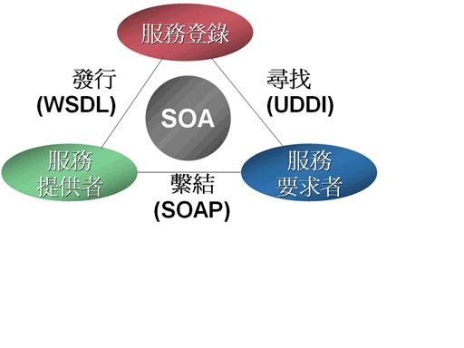
研究背景
使用網路服務來解決系統整合
如何知道服務

Slide 4
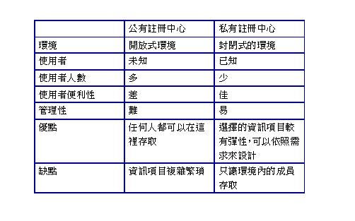
UDDI註冊中心
企業中UDDI定位

Slide 5
校園案例
校園與企業之間環境的差別
 | 企業 | 校園
環境 | 封閉式 | 封閉式
管理者 | 資訊部門 | 計算機中心
使用者 | 已知 | 已知
解決方案 | 建構系用UDDI註冊中心 | 建構系用UDDI註冊中心
系統整合 | 公司與其子公司聯明公司無法整合 | 各系與各系間的系統無法整合
~~企業與校園之比較~~
解決方案：建構私有的UDDI註冊中心

Slide 6
建構校內私有註冊中心流程圖
私有UDDI流程圖
瞭解現有環境問題
選擇使用私有註用中心
根據UDDI規範加以簡化
依照本身環境設計出有別於其它註用中心的功能

Slide 7
系統時程表
系統時程
03/17 | 初步了解Web Servise、XML
03/31 | 研究XML
04/14 | 初步瞭解Soap-WSDL
04/28 | 研究WSDL
05/12 | 初步瞭解UDDI
05/26 | 研究UDDI
06/02 | 研究UDDI
06/09 | 程式實作（事前準備、軟體、建置）
06/16 | 程式實作（建置）
06/23 | 程式實作（測試、修改）
06/30 | 正式上線
未來展望
與計算機中心合作，並將此系統推廣正式上線。

Slide 8
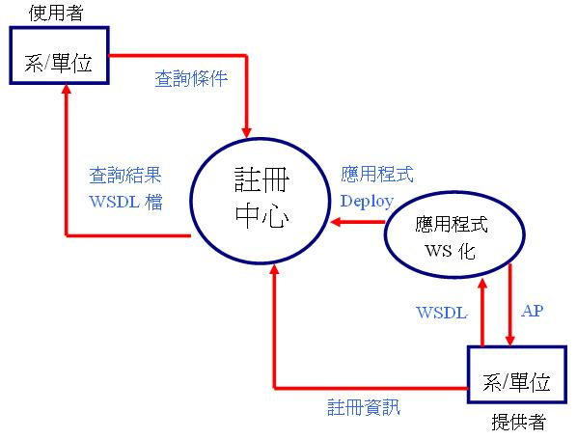
UDDI註冊中心架構圖

Slide 9
建置環境
Windows XP sp1
J2SE 1.4.1
Apache Tomcat 4.1.27
Apache Axis1.2
Apache jUDDI0.9(規範遵循UDDI2.0)
MySQL4.0

